Slide 1
KONSEP ARSIP DAN KEARSIPAN

Slide 2
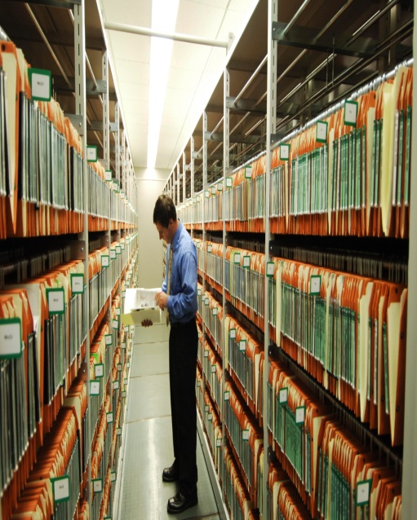
Konsep Arsip dan kearsipan
Arsip
Secara etimologi (asal usul kata), kata “arsip” berasal dari:
Bahasa Yunani, yaitu archium artinya peti untuk menyimpan sesuatu
Bahasa Inggris, yaitu archieve, artinya kumpulan warkat; “record” artinya catatan; dan “file” artinya sekumpulan informasi/warkat,
Menurut The Liang Gie dalam bukunya “Administrasi Perkantoran”, arsip adalah warkat yang disimpan secara teratur dan terencana karena mempunyai suatu kegunaan, dalam rangka pelaksanaan kehidupan kebangsaan.

Slide 3
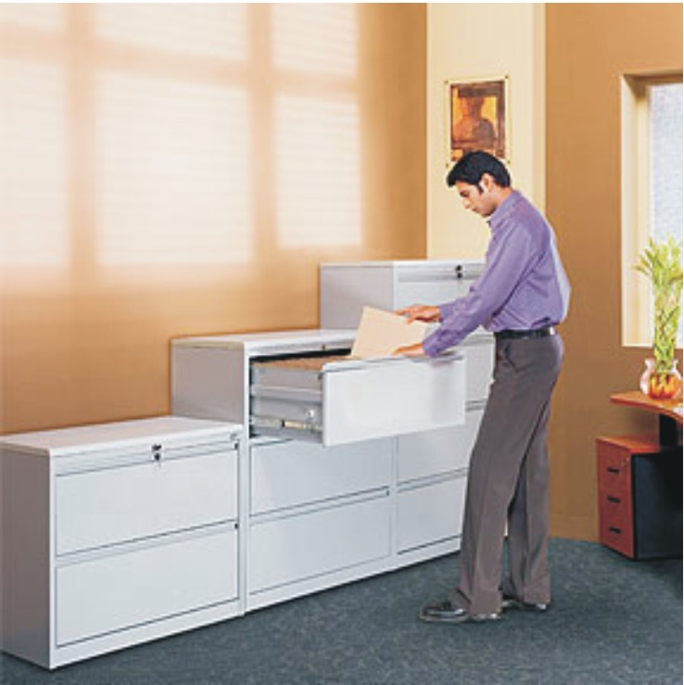
Kearsipan
Menurut Drs. The Liang Gie dalam kamus Administrasi Perkantoran dijelaskan beberapa pengertian kearsipan yang diuraikan seperti dibawah ini.
Penyimpanan warkat (filling) merupakan kegiatan warkat-warkat dalam suatu tempat penyimpanan secara tertib menurut system, susunan, dan tata cara yang telah ditentukan, sehingga pertumbuhan warkat-warkat itu dapat dikendalikan dan setiap kali diperlukan dapat secara cepat ditemukan kembali. Lawan dari penyimpanan warkat (filling) adalah pengambilan warkat (finding).
System penyimpanan warkat (filling system) adalah rangkaian tata cara yang teratur menurut suatu pedoman untuk menyusun warkat-warkat sehingga bilamana diperlukan lagi, warkat-warkat itu dapat ditemukan kembali secara tepat.

Slide 4
FUNGSI ARSIP DAN NILAI GUNA ARSIP
FUNGSI ARSIP
Alat penyimpanan warkat
Alat bantu perpustakaan, khususnya pada organisasi besar yang menyelenggarakan sistem sentralisasi
Alat bantu bagi pimpinan dan manajemen dalam mengambil keputusan
Alat perekam perjalanan organisasi
Mengefektifkan dan mengefisienkan pekerjaan
Alat untuk memecahkan permasalahan yang dihadapi organisasi
Alat untuk memberikan keterangan yang diperlukan bagi yang membutuhkan data
Sumber informasi peristiwa dan kegiatan yang terjadi di kantor.
NILAI GUNA ARSIP
Alat penyimpanan warkat
Alat bantu perpustakaan, khususnya pada organisasi besar yang menyelenggarakan sistem sentralisasi
Alat bantu bagi pimpinan dan manajemen dalam mengambil keputusan
Alat perekam perjalanan organisasi
Mengefektifkan dan mengefisienkan pekerjaan
Alat untuk memecahkan permasalahan yang dihadapi organisasi
Alat untuk memberikan keterangan yang diperlukan bagi yang membutuhkan data
Sumber informasi peristiwa dan kegiatan yang terjadi di kantor.

Slide 5
JENIS-JENIS ARSIP
Berdasarkan Bentuk Fisiknya
Arsip yang berbentuk lembaran
Arsip yang tidak berbentuk lembaran
Berdasarkan Masalahnya
Financial record Production record Sales record
Inventory record Personal record
Berdasarkan Pemiliknya
Lembaga pemerintahan Instansi pemerintah/swasta
Arsip nasional di setiap ibu kota Daerah Tingkat I Arsip sentral arsip unit
Berdasarkan Sifatnya
Arsip tidak penting Arsip sangat penting (vital) Arsip rahasia
Arsip biasa Arsip penting
Berdasarkan Fungsinya
Arsip dinamis
Arsip statis
Arsip nasional di indonesia Arsip primer dan arsip sekunder

Slide 6
DAUR HIDUP ARSIP
Daur Hidup Arsip
Penciptaan
penggunaan
pemeliharaan
penyusutan

Slide 9
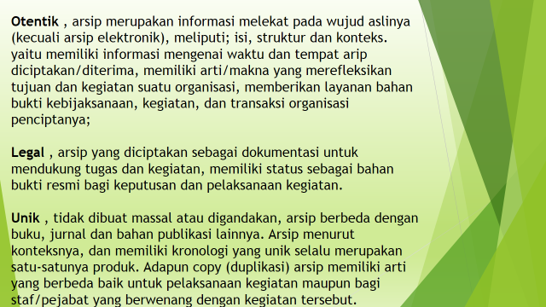

Slide 10
TERIMA KASIH

